Slide 1

Елена Сергеевна Вагайцева,
куратор ВЦ
«Детское информационное агентство» МБОУ «СОШ № 24»
Деятельность по созданию информационных продуктов гражданской тематики
в рамках ФГОС второго поколения

Slide 2
Информационный продукт –
результат интеллектуальной, творческой деятельности,
обеспеченный совокупностью данных, сформированной производителем
для распространения в вещественной или невещественной форме:
стенная печать
собственно печатные издания
полиграфическая продукция
аудио-, видеоматериалы
материалы, созданные в сети Интернет и др.

Slide 3

История создания ВЦ
«Детское информационное агентство»
2002 год - создание детского объединения пресс – центр,
первый выпуск газеты «24 ШАГ»
2007 год - создание пилотных видеопроектов
открытие сайта школы
2008 год - муниципальный конкурс проектов в сфере
образования, получен грант 100 000 рублей
2009 год - открыт ВЦ
«Детское информационное агентство"

Slide 4
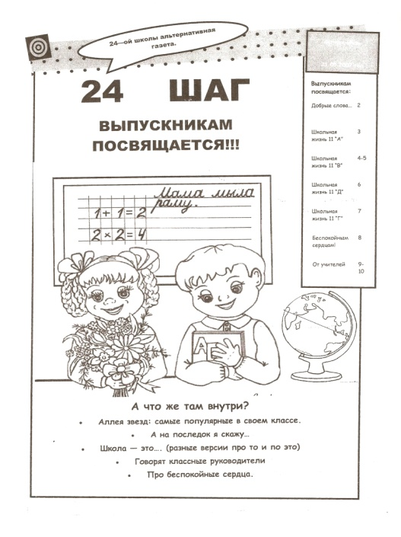
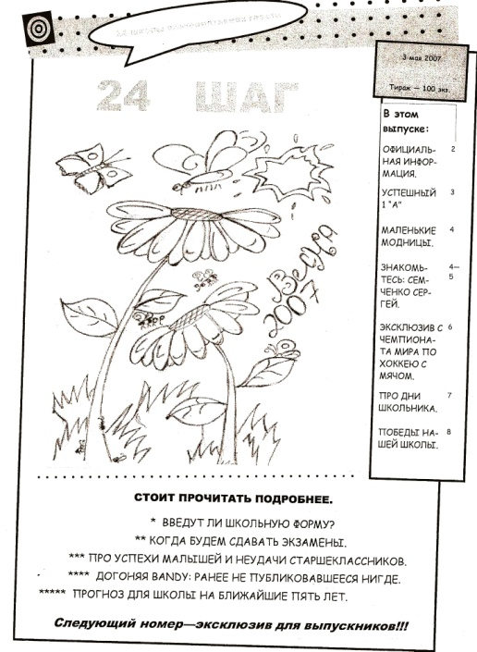
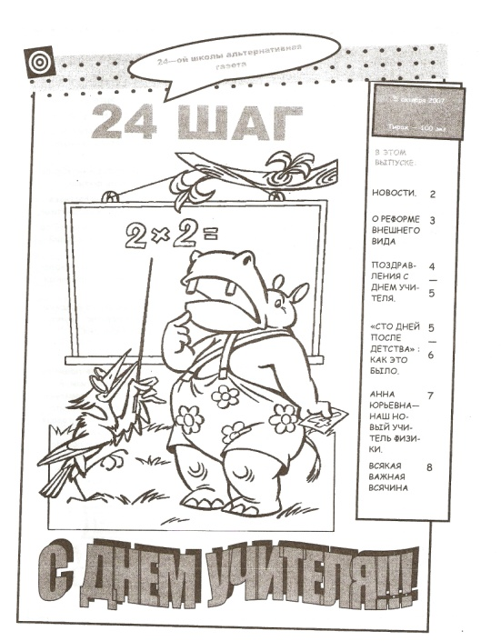
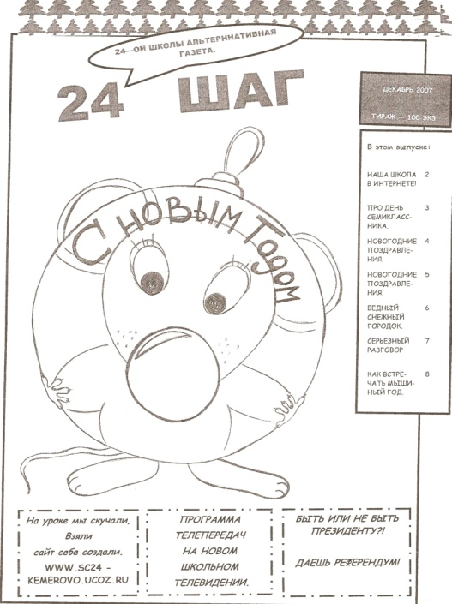
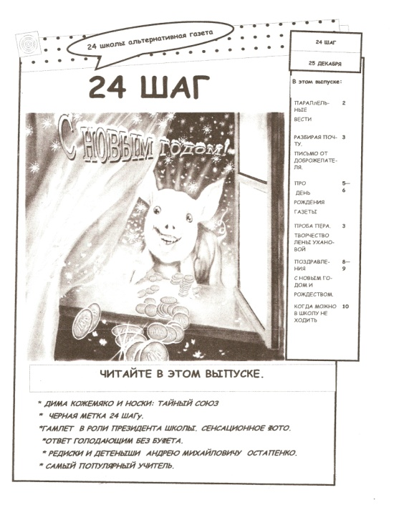
«Детское
информационное агентство»
Издается с 2002 года
ШКОЛЬНАЯ ГАЗЕТА

Slide 5
Модель ВЦ
«Детское информационное агентство»
Компоненты модели | Содержание компонента
Целевой | Цель: Формирование гражданственности обучающихся
 | Задачи: - организовать деятельность обучающихся по созданию информационных продуктов; - создать условия для раскрытия творческих способностей и самореализации обучающихся; - организовать взаимодействие участников воп разных категорий(родители, обучающиеся, педагоги); - обеспечить партнерство членов ВЦ с компонентами ВС ОУ, а также социумом.
Структурный | Куратор - «штатные сотрудники» – «внештатные сотрудники» - партнеры
Содержатель-ный | Направления деятельности: печать, телевидение, интернет

Slide 6
Модель ВЦ
«Детское информационное агентство»
Компоненты модели | Содержание компонента
Организаци-онный | Организационные формы деятельности: коллективная, групповая, индивидуальная
 | Формы организации деятельности: - теоретические занятия, - занятия-практикумы, - мастер-класс, - экскурсия, - творческая мастерская, - просмотр(прочтение) и обсуждение, - пресс-конференция, - продуктивная игра (Б. Куприянов)др.
Программно-методическое обеспечение | Воспитательная программа для обучающихся 7-9 классов «В центре внимания»*, программа элективных курсов для обучающихся 10 – 11 классов «Издательское дело»**

Slide 7
Приложение*
Программно-методическое обеспечение
Автор-составитель программ – Вагайцева Е. С.,
программы имеют внешние рецензии.
Воспитательная программа для обучающихся 7-9 классов
«В центре внимания». Программа может быть использована при работе с классным коллективом, для организации работы кружка «Пресс-центр». Создан вариант данной программы в формате внеурочной деятельности для обучающихся 5 – 9 классов.
Программа элективных курсов для обучающихся
10 – 11 классов «Издательское дело»
По вопросам работы по данным программам Вы можете обратиться к автору-составителю, эл. почта: dialog_24@list.ru

Slide 8
Структура ВЦ
«Детское информационное агентство»
Компоненты вс
Куратор ВЦ
Министр Информации и печати (ДДР)
партнеры
«Штатные сотрудники»
Редактор
Администратор
Верстальщик
Видеоператор
Фотограф
Режиссер монтажа
«Внештатные сотрудники»

Slide 9
«Детское информационное агентство»
ВИДЫ ДЕЯТЕЛЬНОСТИ ПО НАПРАВЛЕНИЯМ
ПЕЧАТЬ
Создание печатной продукции разных видов (газета, альманахи, сборники и т. п.)
ИНТЕРНЕТ
Информационная поддержка
сайта школы,
группы школы в социальных сетях
ТЕЛЕВИДЕНИЕ
Создание
и выпуск в эфир телепередач разных жанров

Slide 10
Воспитательная программа
«В центре внимания»
Системообразующий вид деятельности -
создание информационных продуктов
Информационный продукт –
результат интеллектуальной, творческой деятельности, обеспеченный совокупностью данных, сформированной производителем для распространения в вещественной или невещественной форме:
- стенная печать,
- собственно печатные издания,
- полиграфическая продукция,
- видеоматериалы,
- материалы, созданные в сети Интернет и др.

Slide 11

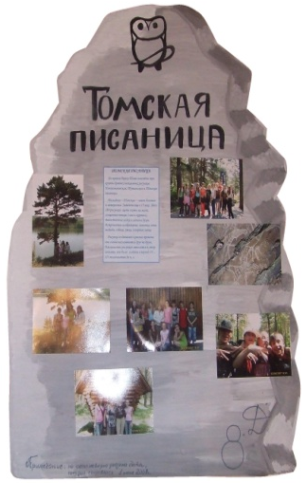
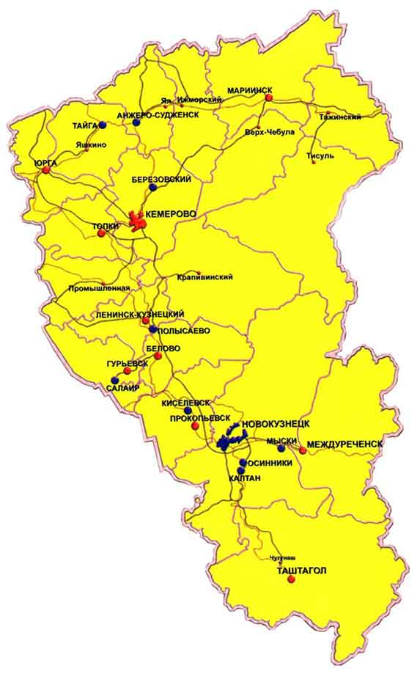

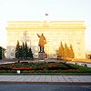
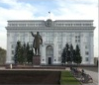

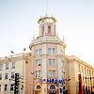

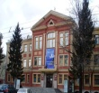
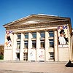

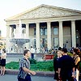
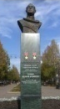
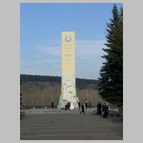
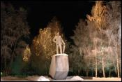

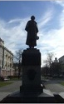
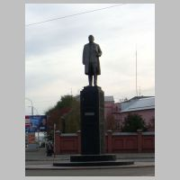





Образцы информационных продуктов
МОУ "Средняя общеобразовательная школа № 24"
8 "Д" КЛАСС
Знаменский собор
Площадь Советов, областная администрация
Городская администрация
Главпочтампт
Церковь святой Троицы.
Информационно - творческий
проект
"ГОРОДА КУЗБАССА"
Музей изобразительного искусства
Музыкальный театр
Фонтан у драматического театра
Драматический театр
ОТЧЕТ О ПРОВЕДЕНИИ
Памятник Леонову.
Обелиск Славы.
Памятник
Шахтеру.
Памятник памяти шахтеров Кузбасса.
Памятник
А. Пушкину.
Памятник
С. Кирову.
НОВОКУЗНЕЦК
Паровоз.
Киноцентр «Юбилейный
Цирк
Гостиница «Кристалл»
Часовня в честь погибших шахтеров
Я люблю свой город
Кемерово - 2008
Фотовыставка (макет)
Информационно – творческий отчет
Фигурная стенгазета

Slide 12
Содержание программы
«В центре внимания»
Тематические разделы воспитательной составляющей | Вопросы обучающей составляющей
1 Я и моя семья 2 Школа – мой дом родной 3 Малая моя Родина 4 Я гражданин России | - Стенная печать - Журналистские жанры Композиционно– графическая модель издания - Иллюстрации в газете - Работа с текстом - Фотография - Видео - Интернет

Slide 13
Раздел: «Моя родная школа»
Тема: «Юнармейское движение»
Воспитательная составляющая | Обучающая составляющая | Информационный продукт
Патриотизм и гражданственность: суть понятий. История юнармейского движения в школе, городе, стране. Составы школьного отряда юнармейцев, традиции, мероприятия. Роль отряда в жизни школы, города Кемерово. | Фотогазета, редактирование фотографий | Фотогазета

Slide 14
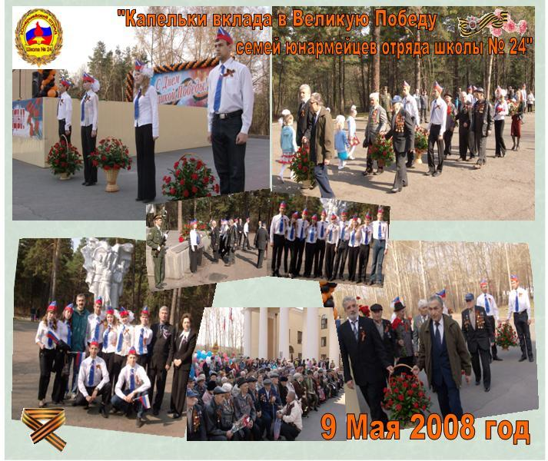

Slide 15
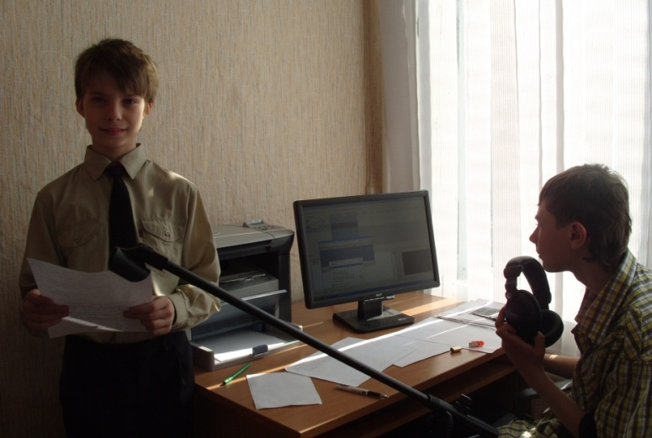
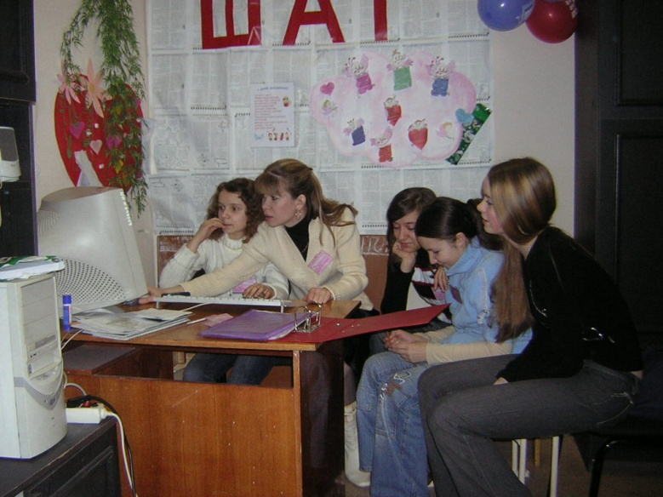
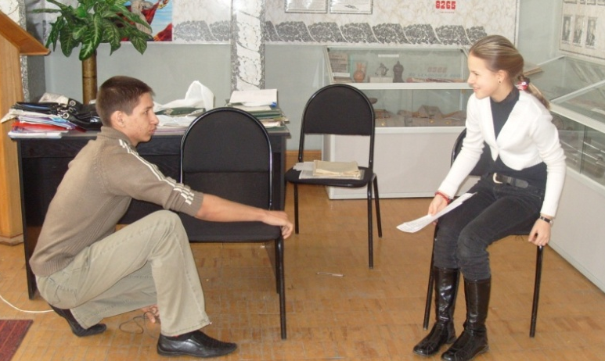
Создание информационных продуктов -
один из видов внеурочной деятельности учащихся среднего звена в условиях реализации ФГОС основного общего образования
Запись радиогазеты
Обсуждаем макет газеты
Режиссура видеовыпуска новостей

Slide 16
Спасибо
за внимание

